Slide 1
Arquitetura de computadores
Prof. Alex Lima
Aula 1o – E/S

Slide 2
Nas aulas anteriores
Conteúdo da aula
Hierarquia de memórias
Memória externa
Discos magnéticos
Fitas magnéticas
RAID
Discos ópticos

Slide 3
Introdução
Conteúdo da aula
Arquitetura de Computadores
Dispositivos de Entrada e Saída (E/S)
Módulo de E/S
E/S programada
E/S Mapeada na memória
E/S independente
E/S controlada por interrupções
E/S controlada por DMA

Slide 4
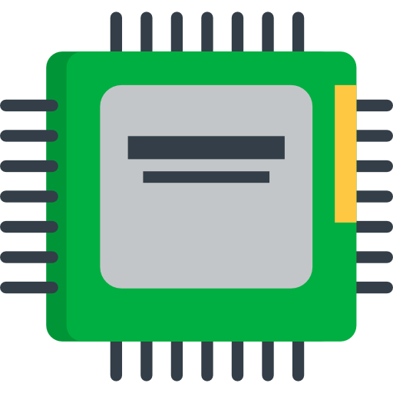
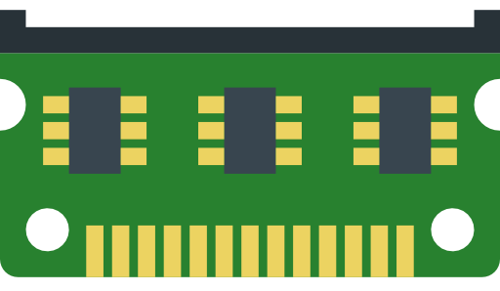
Estrutura de interconexão

Slide 5
Arquitetura de um computador
Controle
Endereço
Dados

Slide 6
Dispositivos externos
Dispositivos externos
Dispositivos que são conectados ao computador por meio de um módulo de entrada e saída.
Tipos
Legíveis aos seres humanos – Adequado para comunicação com usuários.
Exemplo: Teclado, mouse e monitor.
Legíveis à máquina – Adequados a comunicação com equipamentos.
Exemplo: Discos magnéticos, fitas e sensores.
Comunicação – Adequados para comunicação com dispositivos remotos.
Exemplo: Placas de rede.

Slide 7
Dispositivos externos
Diagrama de um dispositivo externo
Sinais de controle
Do módulo de E/S
Sinais de estado
Do módulo de E/S
Dados de e para
o módulo de E/S
Buffer
Lógica de Controle
Transdutor
Dados de e para o
ambiente externo

Slide 8
Módulos de entrada e saída
Controle
Módulo de
Entrada e Saída
Endereço
Barramento
do sistema
Dados
Dispositivos periféricos

Slide 9
Módulo de e/s
O módulo de entrada e saída é a interface de comunicação de um dispositivo externo com os demais elementos do computador.
Um módulo de entrada e saída pode se comunicar com um ou mais dispositivos externos.
Um módulo de entrada e saída pode se comunicar diretamente com o processador e a memória principal, por meio do barramento do sistema.

Slide 10
Dispositivos externos
Comunicação entre módulo de E/S e Dispositivos de E/S
A comunicação entre módulo de E/S e dispositivos externos é realizada por meio de sinais de controle, dados e estado.
Sinais de controle informam a operação que o dispositivo realizará (leitura/escrita), ou uma ação particular do dispositivo, como posicionar a cabeça de leitura por exemplo.
Sinais de dados estão na forma de um conjunto de bits a serem enviados ou recebidos do módulo de E/S.
Sinais de estado informam o estado atual do dispositivo. Por exemplo, OCUPADO, LIBERADO, PRONTO ou AGUARDANDO.

Slide 11
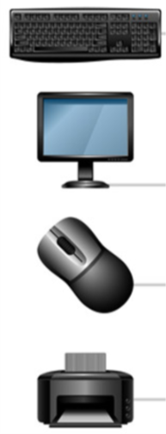
Arquitetura de um computador
Módulo de E/S - 01
Módulo de E/S - n

Slide 12
Módulo de e/s
Funcionamento
O módulo de E/S tem a finalidade de enviar dados de dispositivo externo para o sistema, via barramento do sistema, e do sistema para um dispositivo externo.
Os dados enviados ou recebidos são temporariamente armazenados em pilhas de registradores.
O módulo deve gerenciar um conjunto de endereços para cada dispositivo que ele controle.

Slide 13
Módulos de E/s E/S Programada
Neste modelo, o módulo de E/S tem a função de:
Controle e temporização.
Comunicação com o processador.
Comunicação com o dispositivo.
Armazenamento temporário (buffering) de dados.

Slide 14
Módulo de e/s E/S Programada
Controle e temporização
Durante a comunicação com o processador os recursos do sistema, tais como memória principal e barramentos, são compartilhados.
O controle e temporização são necessários para coordenar o fluxo de informações entre os recursos compartilhados.

Slide 15
Módulo de e/s E/S Programada
Controle e temporização
Essa função é realizada ao longo de toda a comunicação.
O controle de transferência de dados de um dispositivo externo ao processador ocorre nas seguintes etapas:
O processador verifica o módulo de E/S para testar o estado do dispositivo.
O módulo de E/S retorna o estado.
Se o dispositivo estiver pronto, o processador inicia a transferência diretamente.
Enquanto isso o processador aguarda a transferência.

Slide 16
Módulo de e/s E/S Programada
Comunicação com o processador
O processador envia os sinais de comando pelo barramento de controle para o módulo de entrada e saída.
Os sinais enviados incluem:
Operação
Endereço do dispositivo
Endereço destino

Slide 17
Módulo de e/s E/S Programada
Comunicação com o processador
O módulo de E/S verifica o status do dispositivo externo. Se o dispositivo estiver pronto, a transferência é iniciada, se não, ele aguarda.
Os dados são transferidos entre o módulo de E/S e o processador ou memória pelo barramento de dados.

Slide 18
Módulo de e/s E/S Programada
Comunicação com o dispositivo
A comunicação do módulo de E/S com o dispositivo externo é realizada por meio de sinais de controle, estado e dados.
Ao verificar que o dispositivo está pronto para transmitir, o módulo inicia o buffering de dados. Buffering é uma transferência temporária de dados para um conjunto de registradores interno ao módulo.

Slide 19
Módulo de e/s E/S Programada
Armazenamento temporário de dados (Buffering)
A transferência de dados entre memória principal e módulo de E/S é bastante rápida comparada a transferência entre módulo e dispositivo.
Para evitar ocupar o barramento de dados por muito tempo, o módulo de E/S faz o buffering dos dados do dispositivo. Depois que os dados são carregados para o módulo, eles são transferidos para a memória ou processador.

Slide 20
Módulo de e/s Acesso Ao Barramento Do Sistema
Acesso ao barramento do sistema
cache
Barramento do sistema

Slide 21
Módulo de e/s Comunicação do módulo de E/S com o processador
Há três estratégias principais na comunicação do módulo de E/S com o processador:
E/S programada
E/S com interrupções
E/S com o DMA

Slide 22
Módulo de e/s E/S Programada
E/S programada
Na E/S programada, o módulo de E/S comunica-se diretamente com o processador.
A comunicação parte do processador, que monitora constantemente o estado do módulo, verificando se algum dispositivo aguarda ou não uma comunicação.

Slide 23
Módulo de e/s E/S Programada
Módulo de E/S - n
Barramento do sistema

Slide 24
Módulo de e/s E/S Programada
E/S programada
Caso um dispositivo solicite a comunicação, o processador tem total acesso ao dispositivo para receber ou enviar dados, verificar seu status ou realizar qualquer outra operação.
Uma vez iniciada a comunicação, ela não pode ser interrompida, portanto o processador fica impedido de realizar qualquer outra ação enquanto a comunicação durar.

Slide 25
Módulo de e/s E/S Programada
A CPU emite o comando de leitura ao módulo E/S.
O módulo de E/S se comunica com o dispositivo de E/S.
O dispositivo envia os dados para o módulo.
O módulo envia os dados ao processador.
O processador envia para a memória.

Slide 26
Módulo de e/s E/S Programada
E/S Mapeada na memória
O processador trata os registradores do módulo de E/S como parte da memória principal, inclusive utilizando a mesma forma de endereçamento.
Os registradores do módulo de E/S são vistos pelo processador como uma extensão de memória principal.
O endereço solicitado pelo processador é mapeado pelo módulo de E/S para os endereços locais de cada dispositivo.

Slide 27
Módulo de e/s E/S Mapeada na memória
Módulo de E/S - n

Slide 28
Módulo de e/s E/S Programada
E/S Independente
O processador trata registradores do módulo de E/S como uma memória diferente da memória principal.
O sinal enviado do processador ao módulo pelo barramento de endereços especifica se o endereço é do módulo ou da memória principal.

Slide 29
Módulo de e/s E/S Independente
Módulo de E/S

Slide 30
Módulo de e/s E/S Controlada por Interrupções
A desvantagem do E/S programada é que o processador desperdiça muito tempo aguardando o módulo de E/S responder a solicitação.
Com a E/S controlada por interrupções, a CPU envia um sinal de solicitação ao módulo de E/S e continua a executar suas instruções.
Quando o módulo estiver pronto para transmitir, ele envia um sinal de interrupção ao processador para que ele execute a operação de E/S.

Slide 31
Módulo de e/s E/S Controlada por Interrupções
O processador realiza uma solicitação ao módulo de E/S;
O módulo de E/S comunica-se com o dispositivo;
O dispositivo envia os dados ao módulo;
O módulo realiza um buffering de dados.
Quando o buffer estiver completo, o módulo ativa um sinal de interrupção conectado ao processador.

Slide 32
Módulo de e/s E/S Controlada por Interrupções
Quando interrupção é enviada ao processador ocorrem os seguintes eventos:
O processador finaliza a micro instrução atual;
O processador confirma a interrupção, desativando o sinal;
O processador salva o estado atual do programa na pilha do sistema;
O processador carrega o PC com o endereço inicial da rotina que irá tratar a interrupção (Sistema Operacional).
Após o término da interrupção os valores do programa anterior são retornados.

Slide 33
Módulo de e/s Controle De E/S
Desvantagens da E/s programada e controlada por interrupção
A taxa de transferência é limitada pela velocidade com a qual um processador testa e atende um dispositivo.
O processador fica ocupado durante a transferência.

Slide 34
Módulo de e/s Comunicação do módulo de E/S com o processador
Módulo de E/S

Slide 35
Módulo de e/s DMA – Acesso Direto a Memória
O DMA é um módulo adicional com acesso ao barramento do sistema.
Seu propósito é evitar que o processador fique processando lentas interrupções de E/S, evitando perda de desempenho no sistema.

Slide 36
Módulo de e/s DMA – Acesso Direto a Memória
Quando o processador deseja ler ou escrever um conjunto de dados, ele envia um comando ao módulo de DMA com as seguintes informações:
Operação
Endereço do dispositivo
Endereço da memória
Número de palavras a serem lidas ou escritas.
Após o comando ao DMA, o processador continua sua rotina.

Slide 37
Módulo de e/s DMA – Acesso Direto a Memória
O módulo de DMA torna-se responsável por realizar toda a transferência de dados do módulo de E/S diretamente para a memória, ou da memória para o módulo de E/S
Com a adição de mais um módulo, a arquitetura pode ser redesenhada como a seguir.

Slide 38
Módulo de e/s DMA – Acesso Direto a Memória
Módulo de E/S
DMA

Slide 39
PRÁTICA
Descreva três formas de acesso a dispositivos externos.
Diferencie E/S mapeada na memória para E/S independente.
Qual a finalidade dos sinais dos dispositivos externos?

